Slide 1
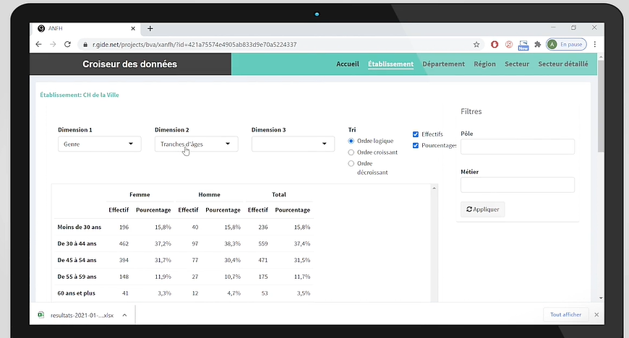
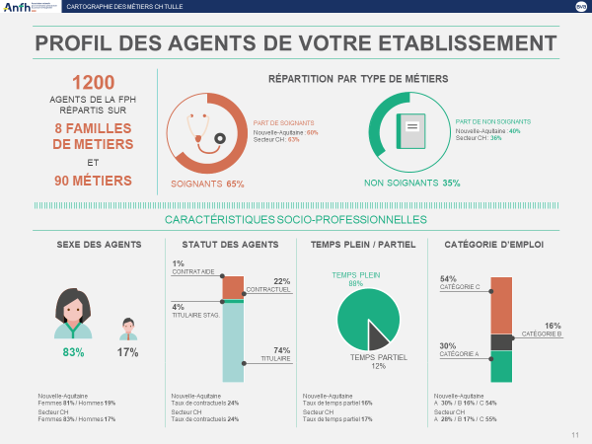
ATELIER ‘‘ DES DONNées pour piloter ! ’’ APPROPRIATION de la cartographie ET UTILISATION DU CROISEUR

Slide 2
Qu’il s’agisse de l’élaboration des Lignes Directrices de Gestion ou du Rapport Social Unique, les dispositions réglementaires récentes soulignent l’importance des données et de leur analyse dans le pilotage RH
Des données pour piloter
Contribuer à identifier des publics à former (EP...)
Evaluer l’égalité homme-femme
Anticiper les besoins de recrutement
Alimenter les projets territoriaux en matière de RH et de formation
Mettre en place une base de données sociales
Produire le rapport social unique (RSU)
Alimenter les Lignes Directrices de Gestion
...

Slide 3
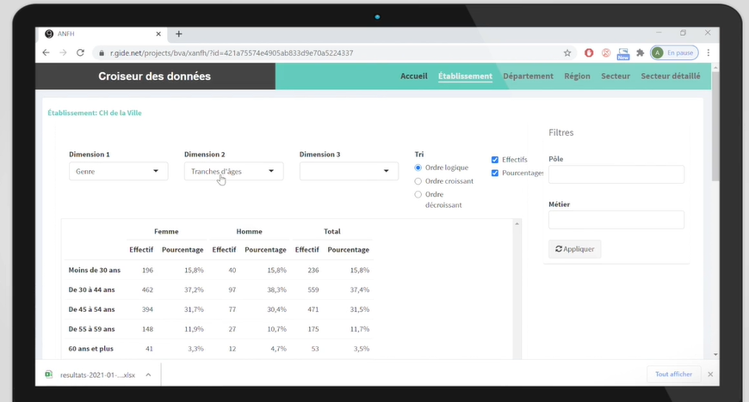
Vous avez participé à la cartographie régionale des métiers de la FPH (Volet PNM)?
⬇
Nous vous donnerons bientôt accès à la cartographie des métiers de votre établissement et à des comparaisons régionales et sectorielles, via la plateforme :
⬇
⬇
Rapport spécifique à votre établissement
Croiseur de données

Slide 4
COMMENT UTILISER LE CROISEUR DE DONNEES ?
Découvrez le tutoriel « Mode d’emploi »
https://vimeo.com/499708855/1d699f3e5b

Slide 5
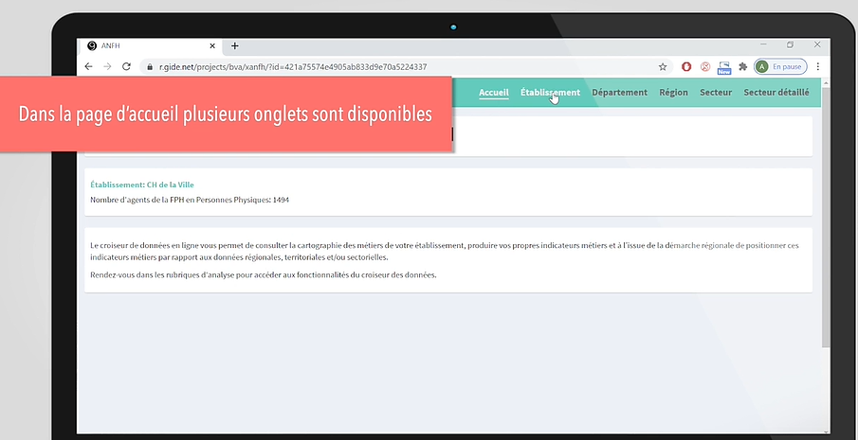

Slide 6
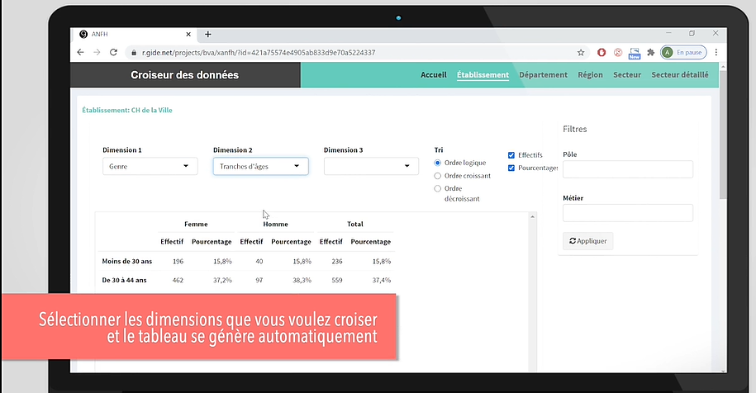

Slide 7
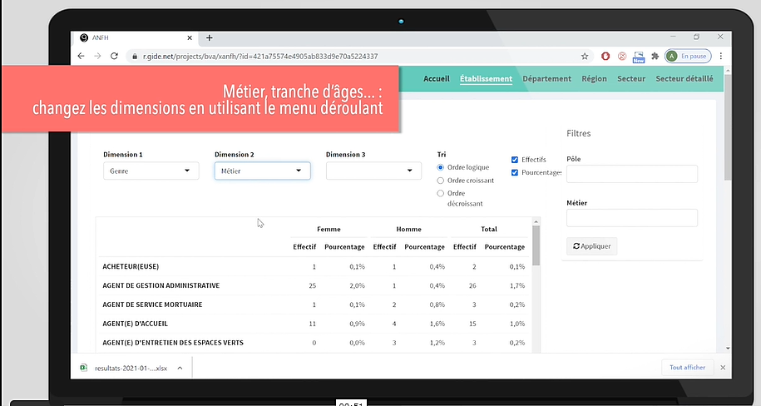

Slide 8
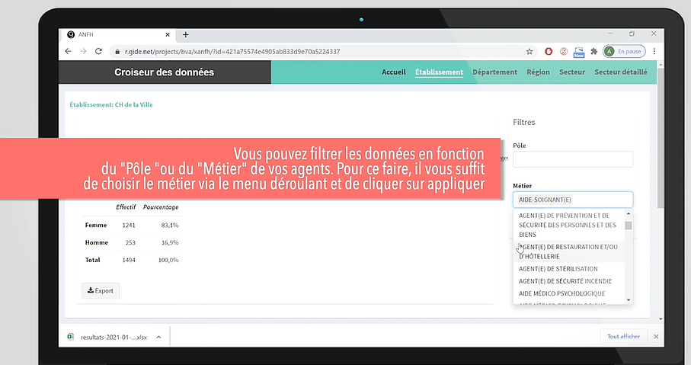

Slide 9
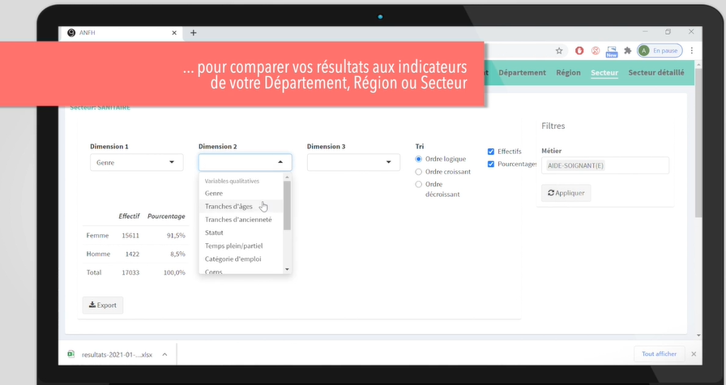

Slide 10
Vous êtes DRH au CH de la Ville et vous souhaitez obtenir des données RH sur un métier
Etape 1 :
Découvrir les fonctionnalités du croiseur des données
Produire les informations demandées
QUE DIT LE CROISEUR SUR CE METIER ?
Combien d’agents ?
Quels sont les grades des agents ?
Quelle part des agents est en 2nde partie de carrière ?
Quel % des femmes est à temps partiel ? Et des hommes ?
Quel % d’agents est contractuel ? Et pour chaque Pôle ?
Parmi les contractuels, quel % est à temps partiel ?

Slide 11
Vous vous posez plusieurs questions et vous souhaitez aussi étayer la réponse par des indicateurs RH.
Etape 2 :
Exploiter les fonctionnalités du croiseur des données
Répondez aux questions proposées
QUE DIT LE CROISEUR ?
Comment se situe mon CH par rapport au secteur en termes d’âge des agents ?
Quelle part d’encadrants d’unités de soins risquent de partir bientôt en retraite ?
L’égalité professionnelle est-elle satisfaisante dans la promotion d’IDE vers cadre de santé ?
Combien de faisant-fonction d’AS ?
Sur quels métiers dois-je former les ASHQ ?
Combien de responsables hiérarchiques sont susceptibles d’avoir besoin d’une formation au management ?

Slide 12
Liste des métiers de l’encadrement d’après le Répertoire des métiers de la santé et de l’autonomie v3
DIRECTEURS
DIRECTEUR DE LA COMMUNICATION ET DES RELATIONS AVEC LES USAGERS
DIRECTEUR DE LA LOGISTIQUE ET DES ACHATS
DIRECTEUR DE LA QUALITÉ (ET DE LA GESTION DES RISQUES)
DIRECTEUR DE SITE / PÔLE / PROJETS
DIRECTEUR DES AFFAIRES GÉNÉRALES
DIRECTEUR DES AFFAIRES MÉDICALES (ET DE LA RECHERCHE)
DIRECTEUR DES FINANCES
DIRECTEUR DES INVESTISSEMENTS ET DE LA MAINTENANCE
DIRECTEUR DES RESSOURCES HUMAINES
DIRECTEUR DES SOINS EN ÉTABLISSEMENT
DIRECTEUR DES SOINS EN INSTITUT DE FORMATION (AUX MÉTIERS DE LA SANTÉ)
DIRECTEUR DES SYSTÈMES D'INFORMATION
DIRECTEUR D'ÉTABLISSEMENT DE SANTÉ - CHEF D'ÉTABLISSEMENT
DIRECTEUR D'ÉTABLISSEMENT SOCIAL ET MÉDICO-SOCIAL - CHEF D'ÉTABLISSEMENT
RESPONSABLES (suite)
RESPONSABLE DES TRAVAUX
RESPONSABLE HÔTELIER(ÈRE)
RESPONSABLE LOGISTIQUE
RESPONSABLE RESTAURATION
RESPONSABLE SOCIO-ÉDUCATIF
ENCADRANTS
ENCADRANT ACCUEIL - STANDARD
ENCADRANT ARCHIVES
ENCADRANT BIONETTOYAGE
ENCADRANT DE DÉPARTEMENT D’INFORMATION MÉDICALE
ENCADRANT DE LA SÉCURITÉ DES PERSONNES ET DES BIENS
ENCADRANT DE MAINTENANCE DES ÉQUIPEMENTS ET MATÉRIELS MÉCANIQUES
ENCADRANT DE PRODUCTION BLANCHISSERIE
ENCADRANT DE STÉRILISATION
ENCADRANT DES SECRÉTARIATS MÉDICAUX
ENCADRANT DOCUMENTALISTE
ENCADRANT D'UNITÉ DE SOINS ET D'ACTIVITÉS PARAMÉDICALES
ENCADRANT ESPACES VERTS
ENCADRANT GESTION DES RESSOURCES HUMAINES
ENCADRANT INSTALLATIONS ET MAINTENANCE ÉQUIPEMENTS SANITAIRES, THERMIQUES
ENCADRANT LOGISTIQUE
ENCADRANT MAINTENANCE BIOMÉDICALE
ENCADRANT MAINTENANCE CORPS D'ETAT SECONDAIRES
ENCADRANT MAINTENANCE ÉLECTRIQUE ET AUTOMATISMES
ENCADRANT PRODUCTION CULINAIRE / ALIMENTAIRE
ENCADRANT SÉCURITÉ INCENDIE
ENCADRANT SOCIO-ÉDUCATIF
ENCADRANT TRANSPORT SANITAIRE
CADRES DE POLE
CADRE ADMINISTRATIF(VE) DE PÔLE
CADRE SOIGNANT DE PÔLE
RESPONSABLES
RESPONSABLE BLANCHISSERIE
RESPONSABLE BUDGÉTAIRE ET FINANCIER
RESPONSABLE DE CRÈCHE
RESPONSABLE DE LA MAINTENANCE TOUS CORPS D'ÉTAT
RESPONSABLE DE LA SÉCURITÉ
RESPONSABLE DE SÉCURITÉ DES SYSTÈMES D'INFORMATION
RESPONSABLE DES ACHATS
RESPONSABLE DES MARCHÉS PUBLICS
RESPONSABLE DES RESSOURCES HUMAINES
RESPONSABLE DES SERVICES BIOMÉDICAUX

Slide 13
Vous reprenez votre fonction réelle et identifiez des métiers / situations à approfondir et accompagner, en priorité dans la FPH en Normandie
Etape 3 :
Partager le diagnostic de la cartographie des métiers et se projeter dans les suites à donner
Répondez aux questions proposées
Proposer 3 métiers et/ou situations prioritaires à approfondir
Identifier quels indicateurs seraient à produire : à l’échelle de votre établissement ? du GHT ? …
Partager les problématiques prioritaires à traiter sur ces métiers et les attentes vis-à-vis de l’ANFH

Slide 14
Merci de votre participation !!!

